Slide 1
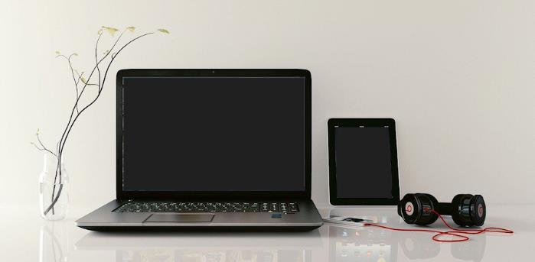
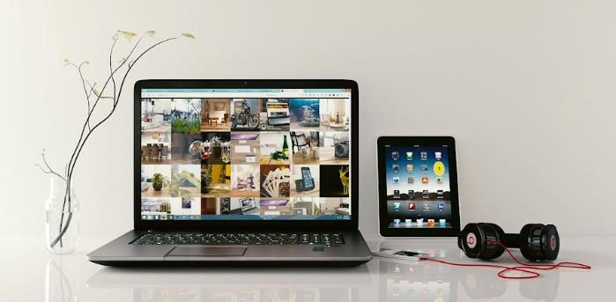
Bezpečnost – digitální stopa
Vzdělávací oblast
INFORMATIKA
Ing. Pavel Roubal
https://opocitacich.cz/
DIGITÁLNÍ TECHNOLOGIE
2. stupeň ZŠ – 6.–7. třída

Slide 2
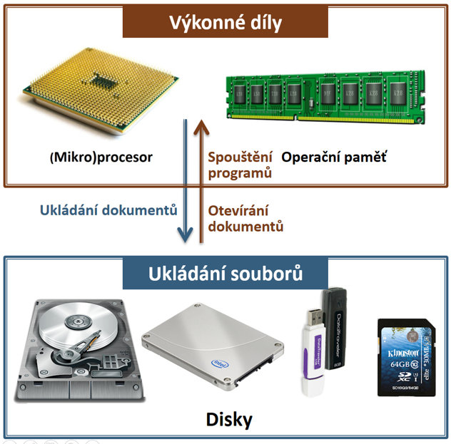
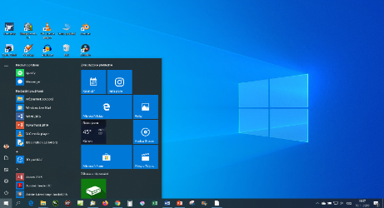
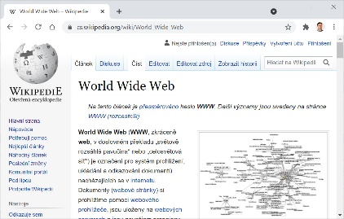
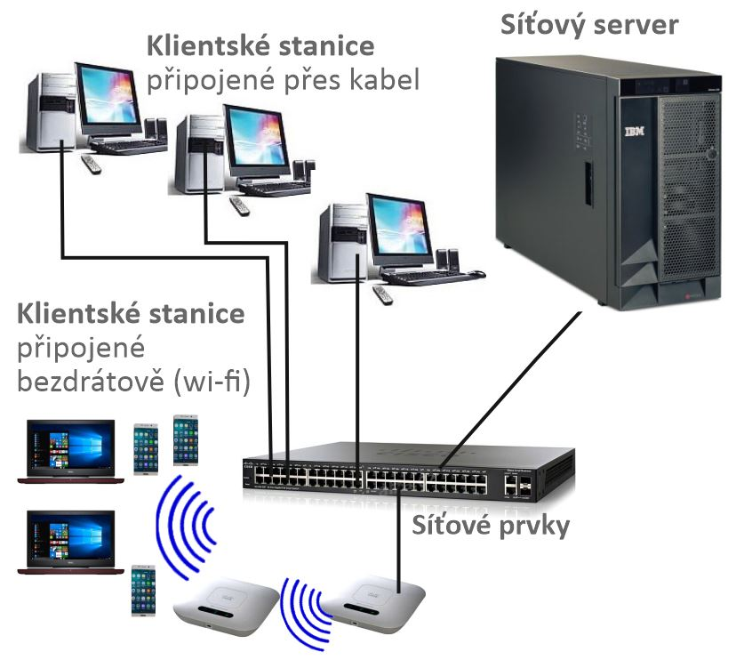
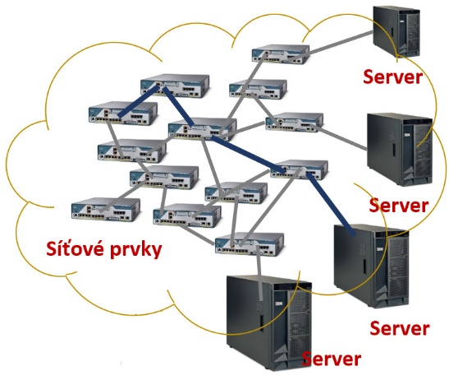
Technické principy
Co již víme:
počítač (tedy i mobil či tablet) má technické díly (hardware),
technické díly jsou oživovány operačním systémem,
díky kterému využíváme různé programy (software).
Počítač je kabelem či bezdrátově připojen do (místní) sítě
a přes síťové prvky je připojen k Internetu.
Z těchto technických principů plyne také digitální stopa.

Slide 3
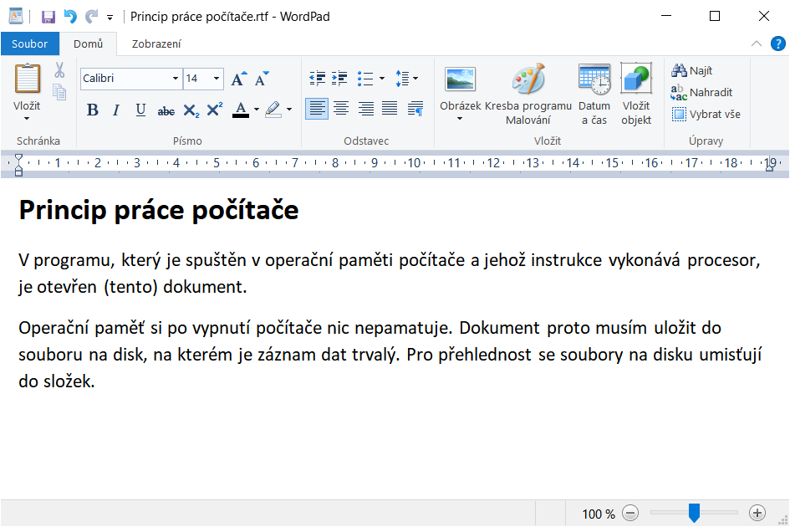
Princip práce počítače – opakování
V programu, který je spuštěn v operační paměti počítače a jehož instrukce vykonává procesor, je otevřen dokument.
Operační paměť si po vypnutí počítače nic nepamatuje. Dokument proto musíme uložit do souboru na disk, na kterém je záznam dat trvalý. Pro přehlednost se soubory na disku umisťují do složek.
Pomocí programů prohlížíme a měníme dokumenty v paměti našeho počítače.
Dokumenty ukládáme na pevný disk, umístěný v našem počítači.
Vše řídí operační systém.

Slide 4
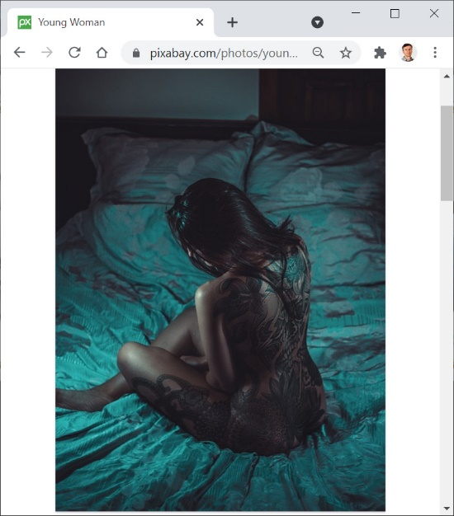
Digitální stopa
Poskytovatelé e-mailu (…@seznam.cz) dostávají stále žádosti o smazání (intimních apod.) snímků, které byly zaslány někomu do schránky na serveru.
Je zřejmé, že i kdyby poskytovatel vyhověl a závadný e-mail smazal, jeho obsah (přiložené obrázky) stejně může být uložen na disku majitele schránky.
Z principu práce počítače plyne zásadní věc:
Jakmile kdokoliv vidí na svém počítači náš příspěvek, naši fotografii nebo video, může si vše uložit na disk svého počítače.
K disku cizího počítače se nemáme jak dostat. Nemůžeme proto jeho obsah měnit.
Z principů fungování IT plyne, že jakmile cokoliv vystavíme na internet nebo někomu pošleme, další uživatelé si to mohou natrvalo uložit na disky ve svých počítačích a kdykoliv naše data opět zpřístupnit ostatním.
Za týden, za měsíc, za rok nebo za 20 let…

Slide 5
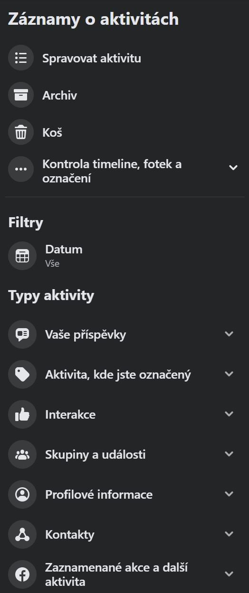
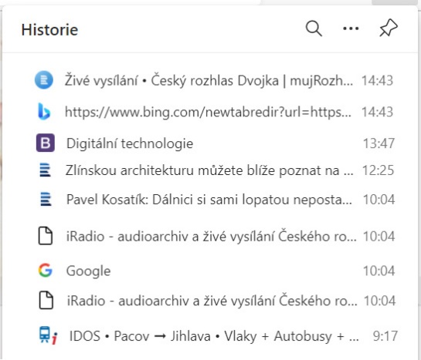
Digitální stopa vzniká každým stiskem klávesy
Z principu práce počítače a sítí plynou další zásadní věci:
Počítač (jeho operační sytém) někam zapisuje každou akci, kterou provedeme. Tedy například:
spuštění a ukončení programu (hraní her…),
ukládání a otevírání dokumentů,
prohlížení webových stránek (a videí…),
vyplňování formulářů,
a další činnosti na počítači a na webu.
Digitální stopa naší činnosti vzniká každým klepnutím myší a každým stisknutím klávesy.

Slide 6
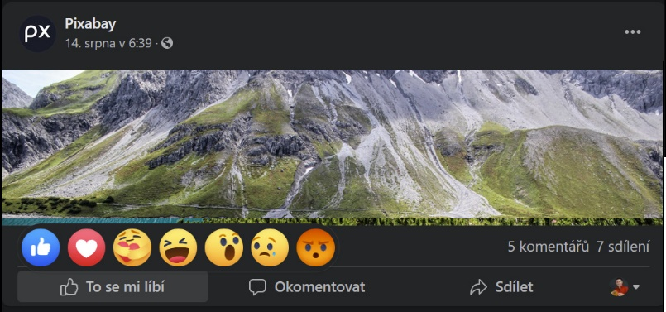
Digitální stopa vzniká každým příspěvkem, obrázkem, zprávou
Z principu fungování cloudových služeb plyne:
Cokoliv napíšeme, nahrajeme (fotky) nebo odklepneme (lajkujeme) se někam ukládá a (nikdy) nemaže.
Mnoho lidí má zcela opačnou představu, mají pocit, že to, co dělají na počítači, nikdo nevidí a po ukončení práce to zmizí.
Opak je pravdou.
Z uvedených faktů plyne, že před každým kliknutím na tlačítko, před napsáním příspěvku a před každým sdílením čehokoliv (fotografie) bychom se měli na okamžik zamyslet:
Určitě mi nebude někdy vadit, když se toto o mně dozví celý svět?
Společným rysem všech (cloudových) služeb je to, že žádné příspěvky, obrázky ani videa nemažou a pamatují si (trvale ukládají) veškerou naši činnost.
Tedy každé naše slovo i každé naše „lajknutí“ je někde trvale a dlouhodobě uloženo.

Slide 7
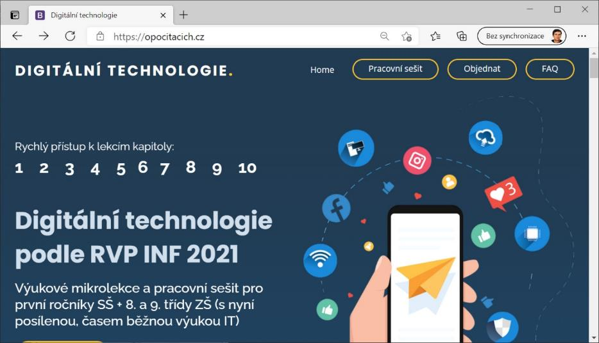
Digitální technologie
Tato lekce je součástí projektu https://opocitacich.cz/

Slide 8
Zdroje
Pixabay.com. [online]. [cit. 2021-03-21]. Dostupný z URL: < https://pixabay.com/>.
OpenPhoto Gallery. [online]. [cit. 2021-03-21]. Dostupný z URL: < http://openphoto.net/gallery/index.html >.
Wikimedia Commons [online]. [cit. 2021-03-21]. Dostupný z https://commons.wikimedia.org/wiki/Main_Page
Digitální technologie podle RVP INF 2021 [online]. Pacov: Ing. Pavel Roubal, 2021 [cit. 2021-03-21]. Dostupné z: https://opocitacich.cz/

